Slide 1





Мастер-класс для педагогов
«Особенности построения НОД по подготовке детей
старшего дошкольного возраста к обучению грамоте»
Составила: учитель-логопед
Козырева Виолетта
Александровна

Slide 2
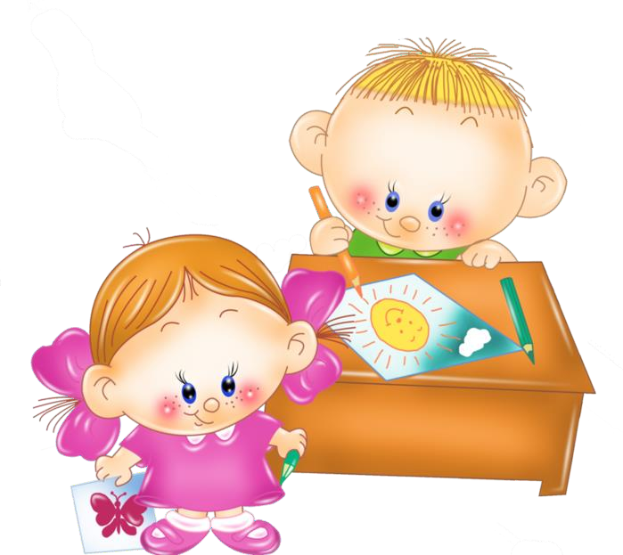
Грамота – это овладение умением читать и писать тексты. Излагать свои мысли в письменной форме, понимать при чтении не только значение
отдельных слов и предложений, но и смысл текста, то есть овладение письменной речью.

Slide 3
Основные компоненты, которые входят в процесс обучения грамоте:
сформированность звуковой стороны речи;
сформированность фонематических процессов;
готовность к звукобуквенному анализу и синтезу звукового состава речи;
знакомство с терминами: "звук", "слог", "слово", "предложение", звуки гласные, согласные, твердые, мягкие, глухие, звонкие.
умение работать со схемой слова, предложения, разрезной азбукой;
владение навыками послогового чтения.

Slide 4


Речь
устная
слово
письменная
предложение
звуки
буквы
текст

Slide 5
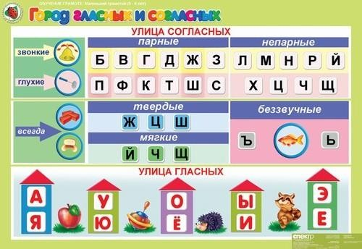

Slide 6




Буквы
Звуки

Slide 7
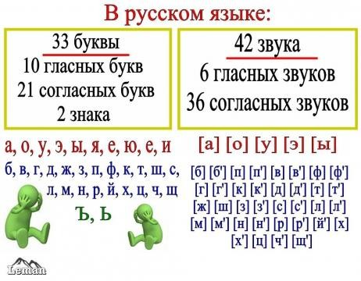

Slide 8

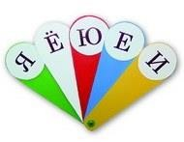
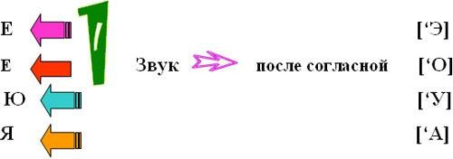
ЙОТИРОВАННЫЕ ЗВУКИ
гласные буквы е, ё, ю, я обозначают два звука, если они стоят:
в начале слова (юг, яма, Емеля);
после гласных (заявка, приют, Пелагея), а могут обозначать один звук, после согласного;
после букв Ь, Ъ (вьюга, въезд).

Slide 9
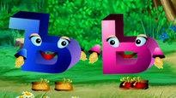
Мягкий знак и твёрдый знак - буква, а не звук!!!

Slide 10
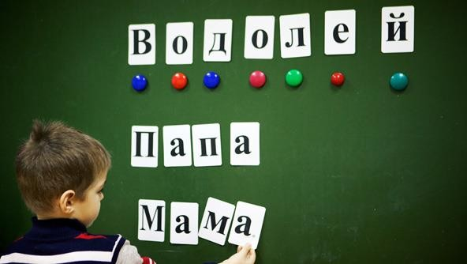
Звуко-буквенный разбор характеризует слоговую, звуковую
структуру слова и анализирует его графический состав.

Slide 11

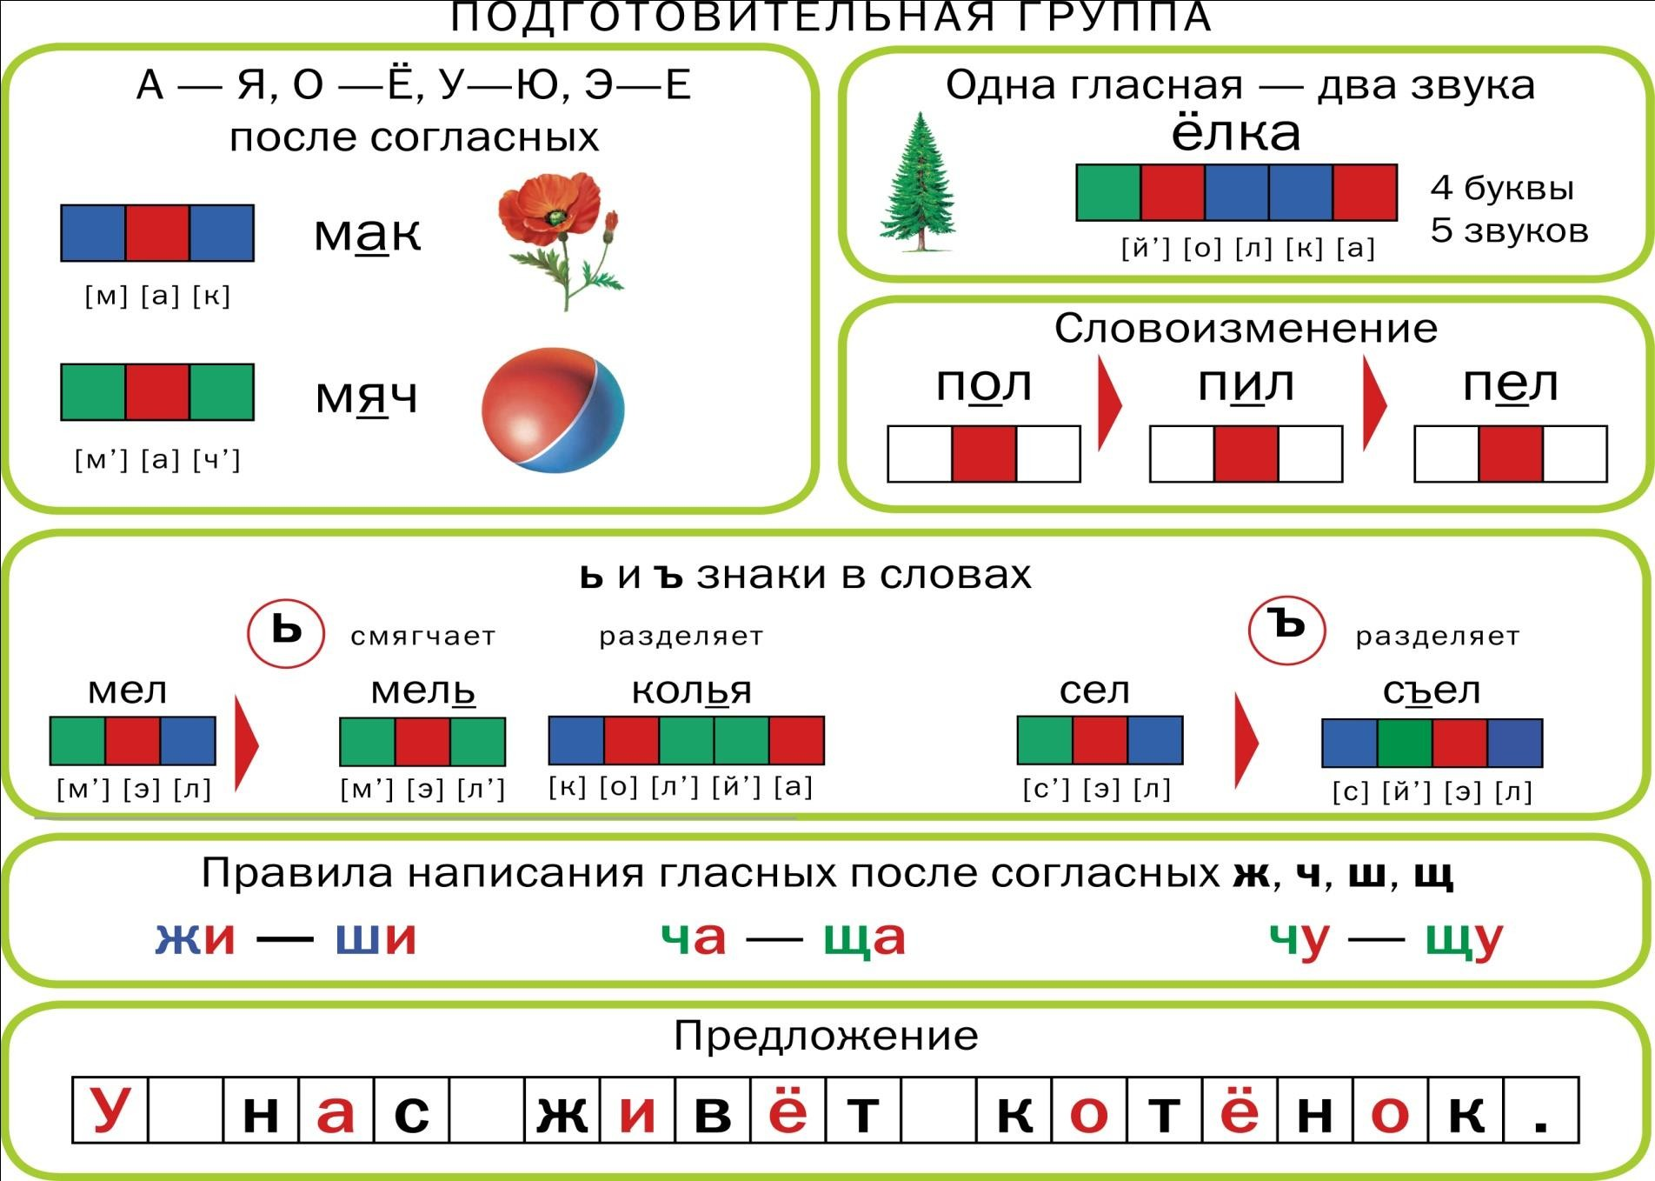

Slide 12

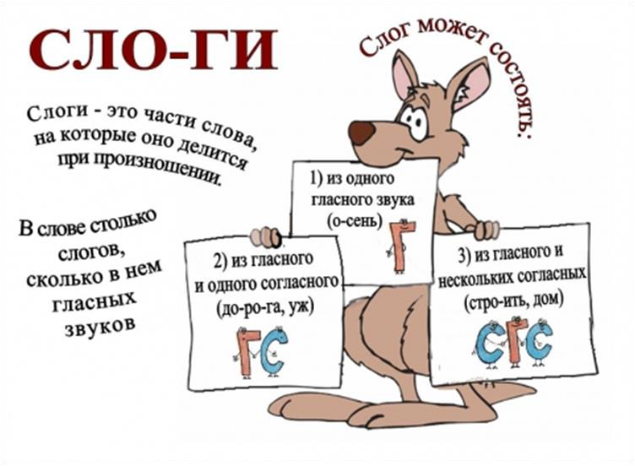

Slide 13

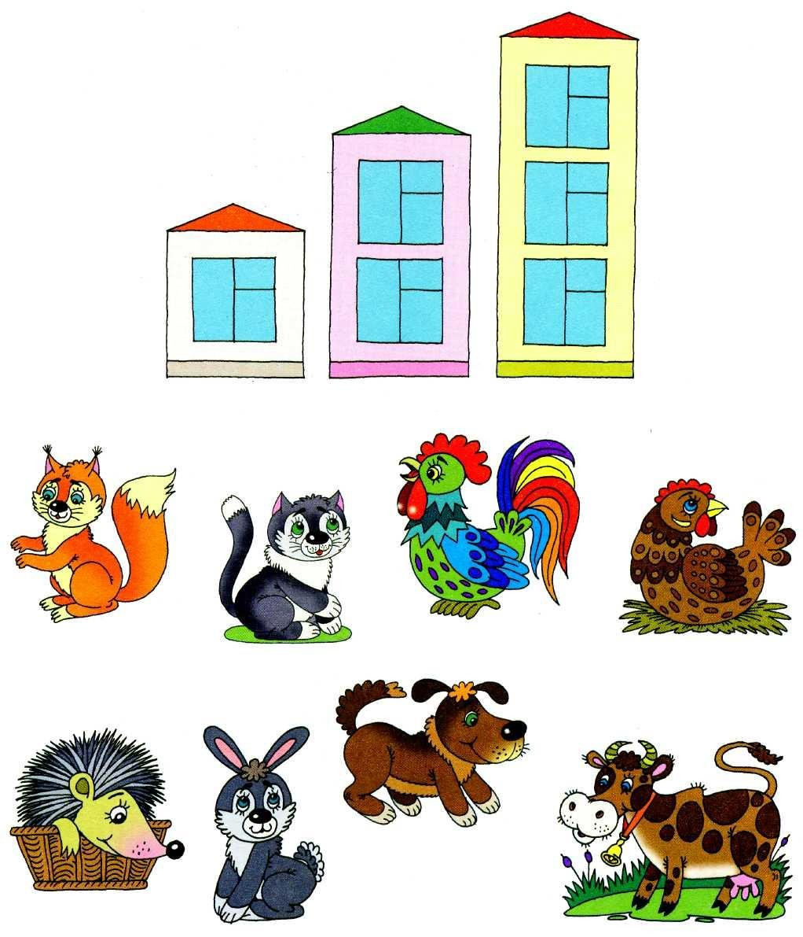
Деление слов на слоги

Slide 14

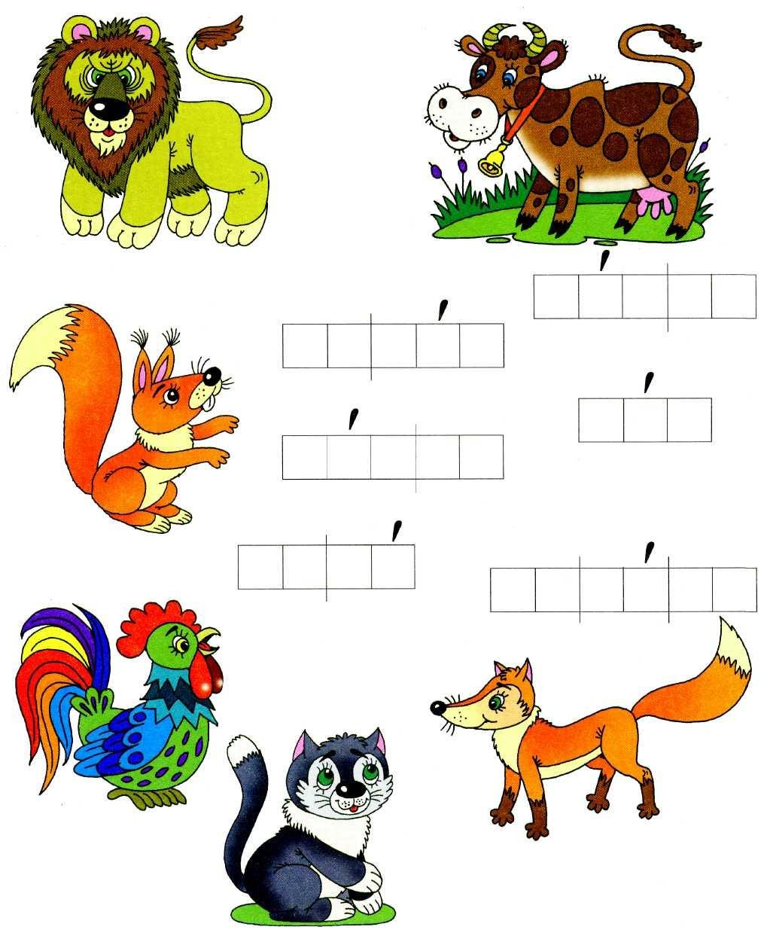
Соотнеси картинку со схемой слова

Slide 15

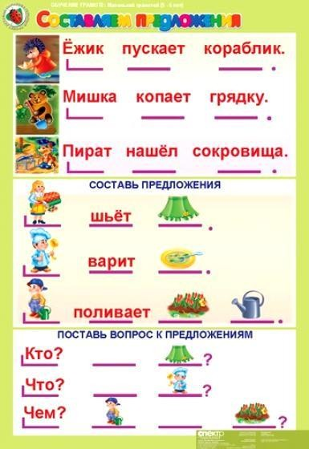
Схемы
предложения
Предложение – это слова связанные между собой по смыслу.

Slide 16
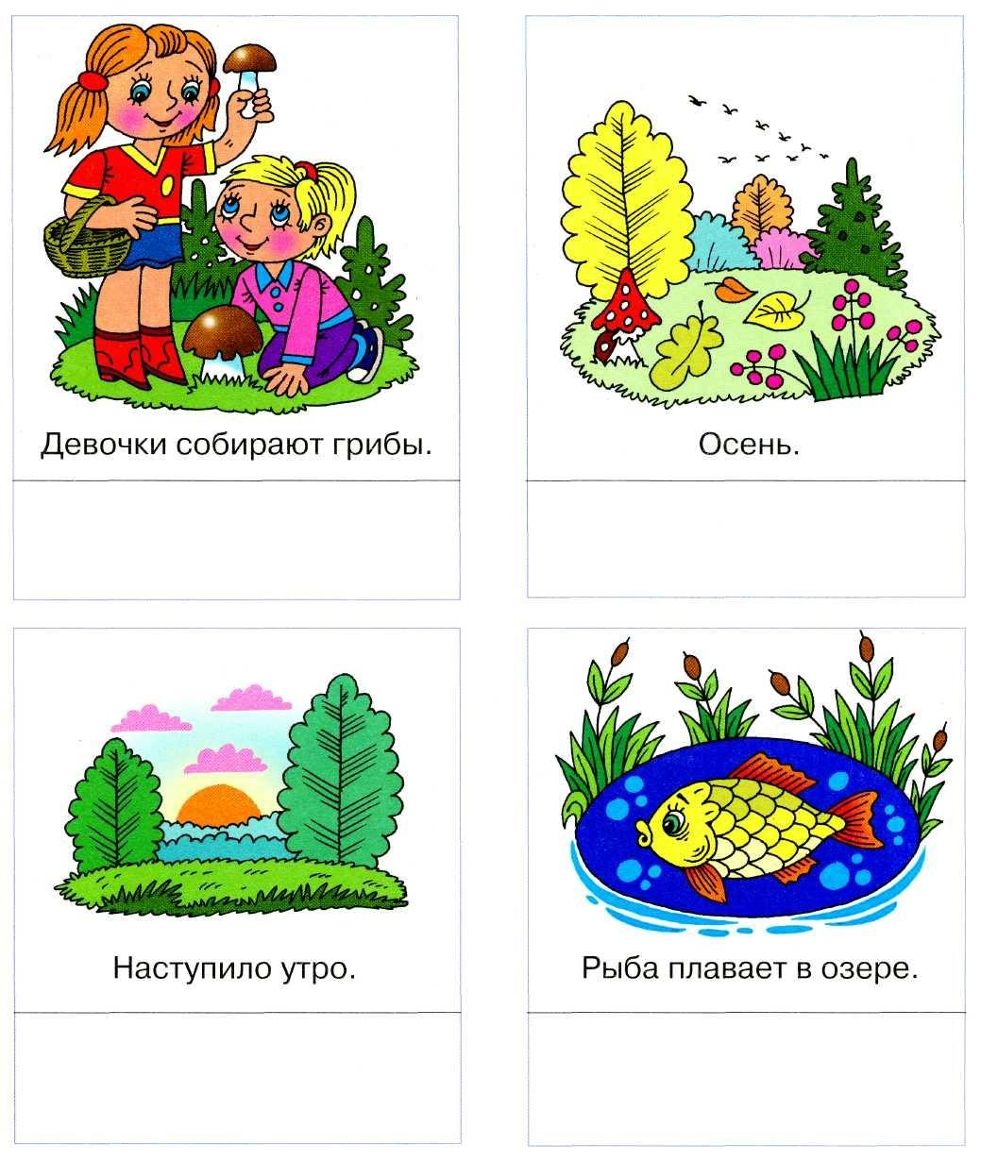
Составьте схему предложения по опорным картинкам.

Slide 17

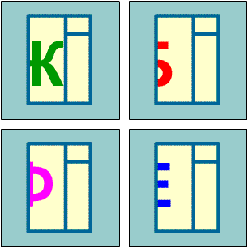
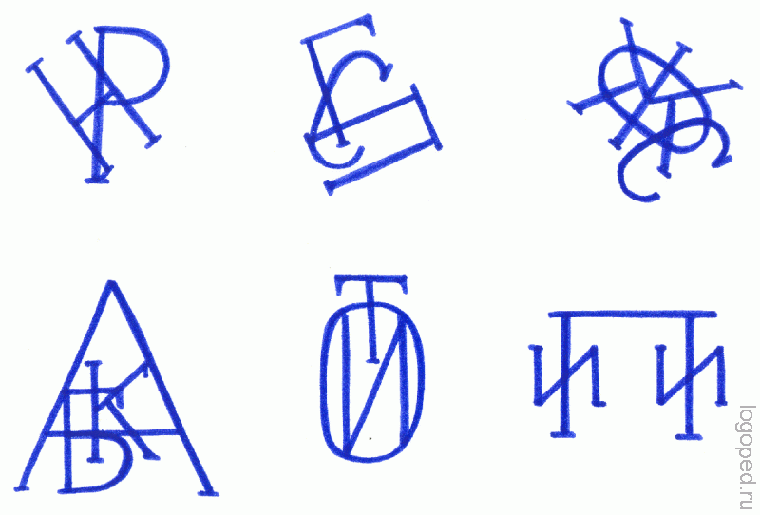
Игры с буквами
«Какая буква выглянула в окно»
«Буквы перепутались»

Slide 18


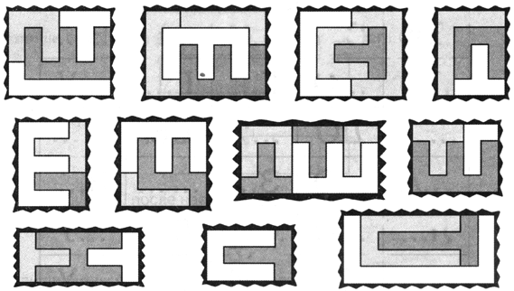
«Буквы перевёртыши»
«Зашумлённые буквы»

Slide 19

Рекомендации по обучению грамоте детей.
Путь дошкольника к грамоте лежит через игры в звуки и буквы. Ведь письмо это перевод звуков речи в буквы, а чтение это перевод букв в звучащую речь.
Знакомству и работе ребенка с буквами предшествует звуковой период обучения.
Играя с ребенком в звуки, полагайтесь, прежде всего, на собственный
слух.
На протяжении всего периода обучения следует называть и звуки и соответствующие им буквы одинаково - т.е. так, как звучит звук.
Не смешивайте понятие звук и буква. Помните: звук мы слышим и произносим, а букву - видим и можем ее писать.
Знакомя с буквами, давайте только печатные образцы.
Максимальная продолжительность занятий для 6-7летних детей
составляет 30-35 минут.
Будьте щедрыми на похвалу, отмечайте даже мельчайшие изменения ребенка, выражайте свою радость и уверенность в его дальнейших успехах.
Разумная требовательность взрослого будет только на пользу ребенку.

Slide 20
Спасибо за внимание!

